Slide 1
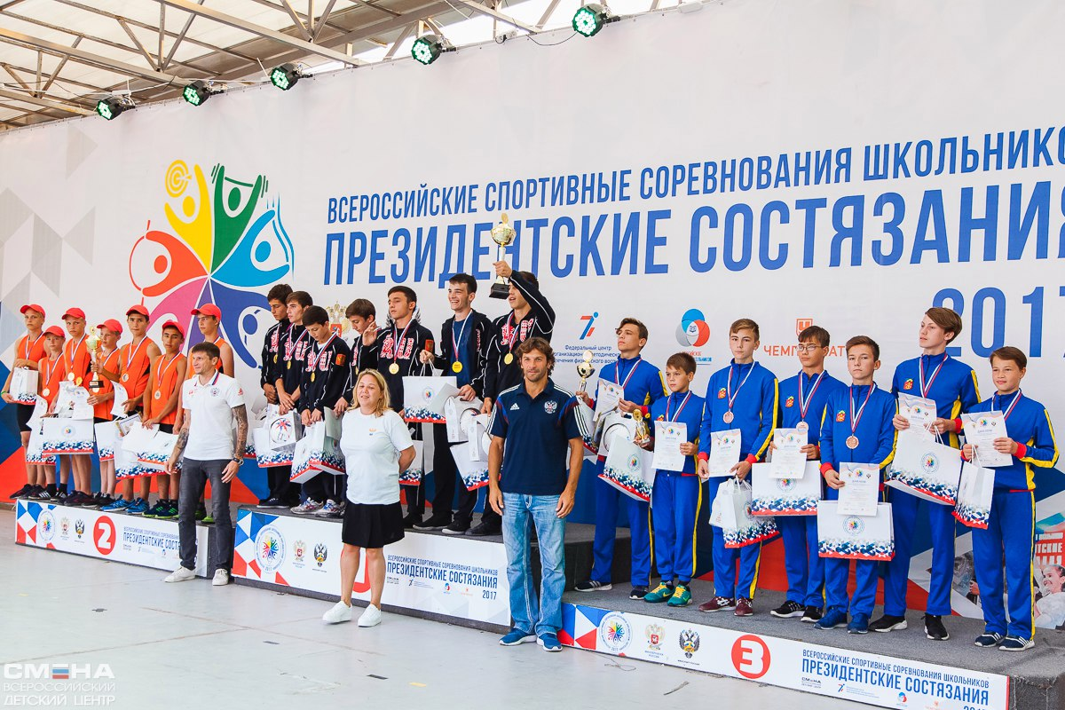
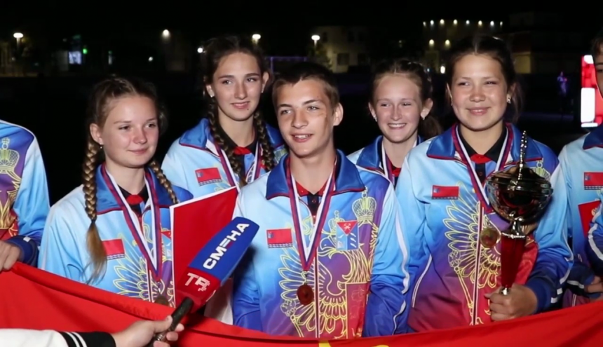
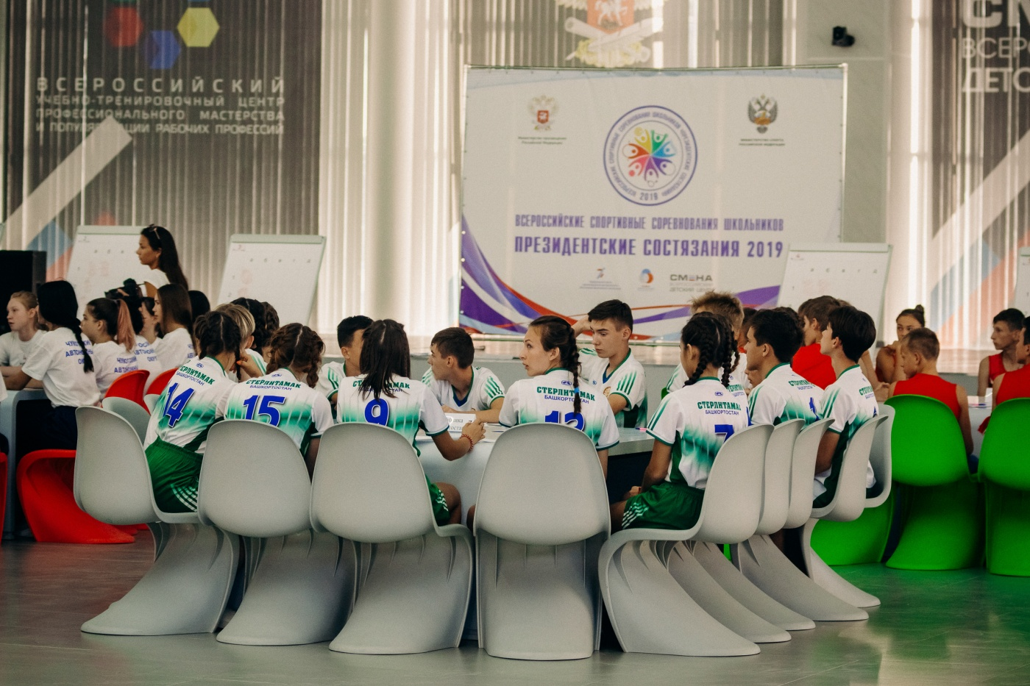
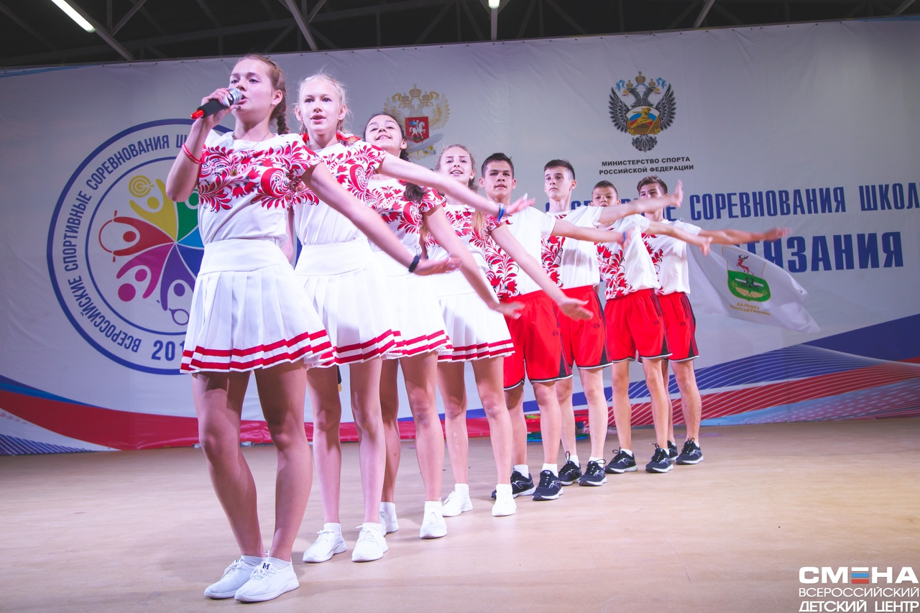
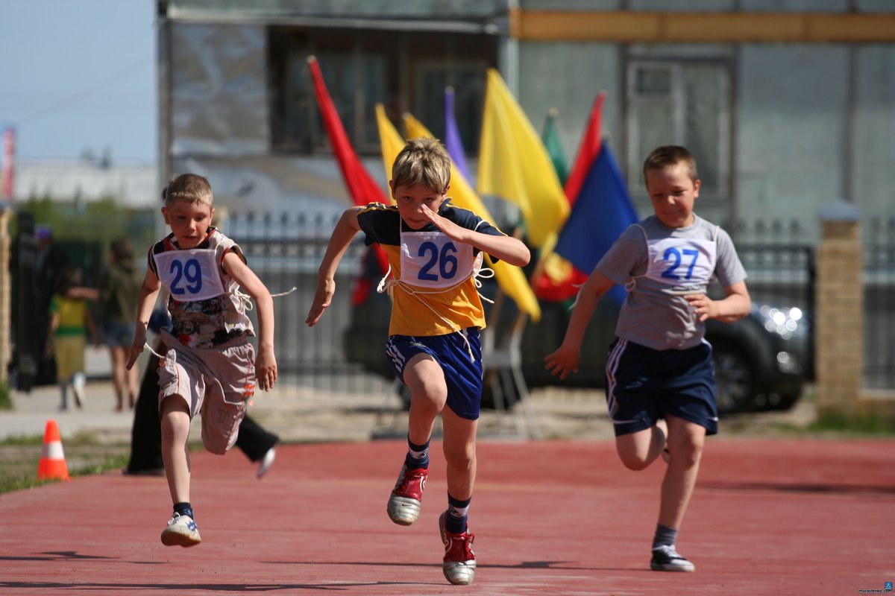
Всероссийские спортивные Соревнования школьников
«Президентские состязания»
площадка для реализации спортивных, интеллектуальных и творческих способностей обучающихся

Slide 2
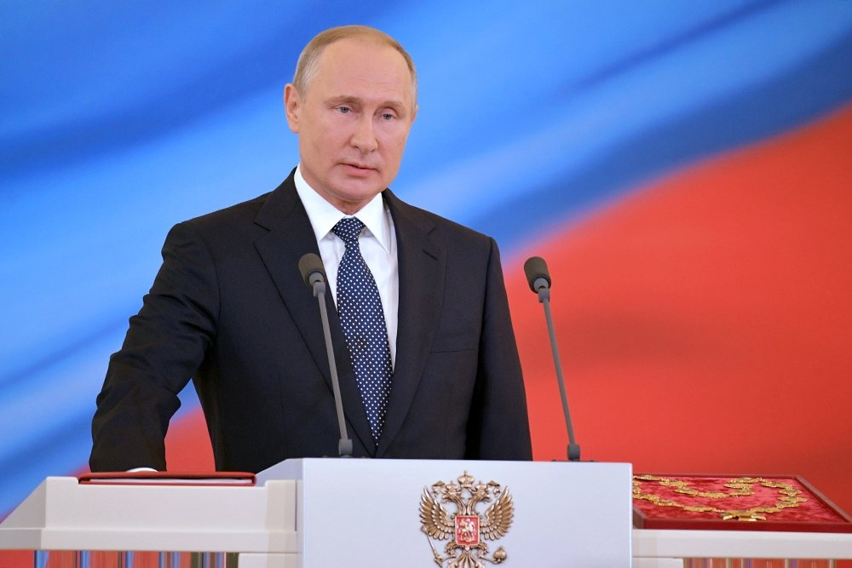
Законодательные аспекты
Указ Президента Российской Федерации от 30 июля 2010 г. № 948 «О проведении всероссийских спортивных соревнований (игр) школьников»
«Президентские состязания» подлежат обязательному ежегодному включению в планы физкультурных и спортивных мероприятий субъектов Российской Федерации и муниципальных образований (распоряжение Правительства Российской Федерации от 24 ноября 2015 г. № 2390-р)
«Президентские состязания»
являются основой национальной системы физкультурно-спортивного воспитания подрастающего поколения, направленной на совершенствование физической подготовки школьников, их массовое привлечение к занятиям физической культурой и спортом, а также формирование у детей и подростков здорового образа жизни

Slide 3
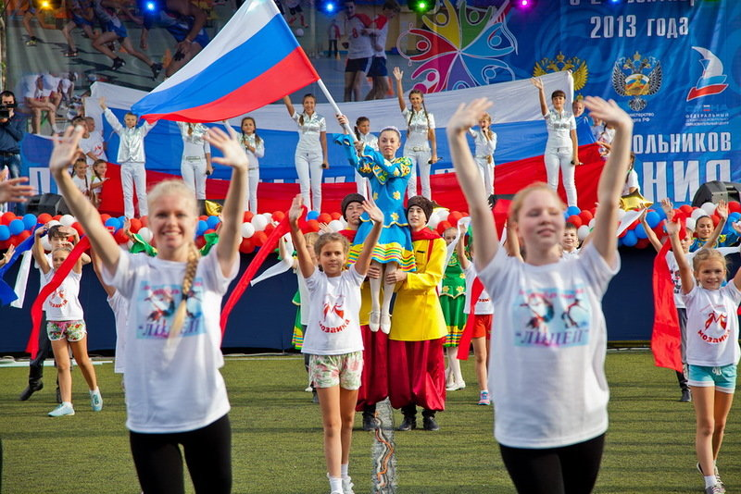
Всероссийские спортивные соревнования школьников
«Президентские состязания»
ЦЕЛЬ
укрепление здоровья, вовлечение детей в систематические занятия физической культурой и спортом, развитие всесторонне гармонично развитой личности, выявление талантливых детей
КЛЮЧЕВЫЕ ЗАДАЧИ
Формирование здорового образа жизни и мотивации занятием физической культурой и спортом
Развитие соревновательной деятельности обучающихся по различным видам спорта
Выявление одаренных детей и их сопровождение
Становление гражданской и патриотической позиции подрастающего поколения
определение лучших команд общеобразовательных учреждений, сформированных из обучающихся одного класса, добившихся наилучших результатов в физической подготовке и проявивших интеллектуальные и творческие способности
Участие в Президентских состязаниях – это возможность:
определить лучшие команды общеобразовательных организаций;
проявить силу характера, почувствовать честное спортивное соперничество и командный дух;
приобрести соревновательный опыт и повысить спортивное мастерство;
воспитать в каждом участнике общую культуру, патриотизм, гражданственность и другие общечеловеческие ценности

Slide 4
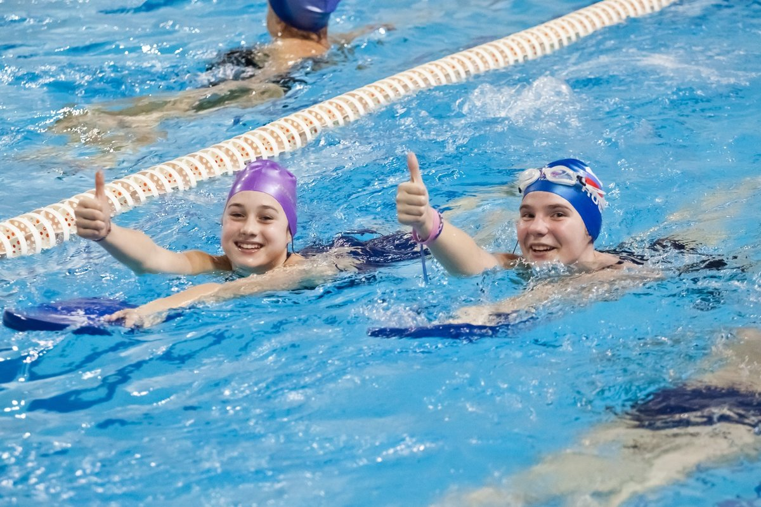
ВСЕРОССИЙСКИЕ СПОРТИВНЫЕ СОРЕВНОВАНИЯ ШКОЛЬНИКОВ
«ПРЕЗИДЕНТСКИЕ СОСТЯЗАНИЯ»
Участники
Обучающиеся
общеобразовательных
организаций
с 1 по 11 класс
Этапы
проходит внутри общеобразовательных организаций
принимают участие класс-команды общеобразовательных организаций победители школьного этапа
Участвуют класс-команды победители региональных этапов
принимают участие класс-команды победители муниципальных этапов
Всероссийский
Региональный
Муниципальный
Школьный
Класс-команды городских и сельских школ, в состав которых входят ученики одного класса
Дополнительные виды программы:
бадминтон, баскетбол 3х3, волейбол, самбо, плавание, мини-футбол, шахматы
Основные виды программы :
спортивное многоборье (тесты), эстафетный бег
творческий конкурс
теоретические конкурсы
Спортивная программа
Всероссийских спортивных
соревнований школьников
«Президентские состязания»
городские классы-команды: 12 участников (6 юношей, 6 девушек)
сельские классы-команды: 6 участников (3 юноши, 3 девушки)
Состав
класс-команды:

Slide 5
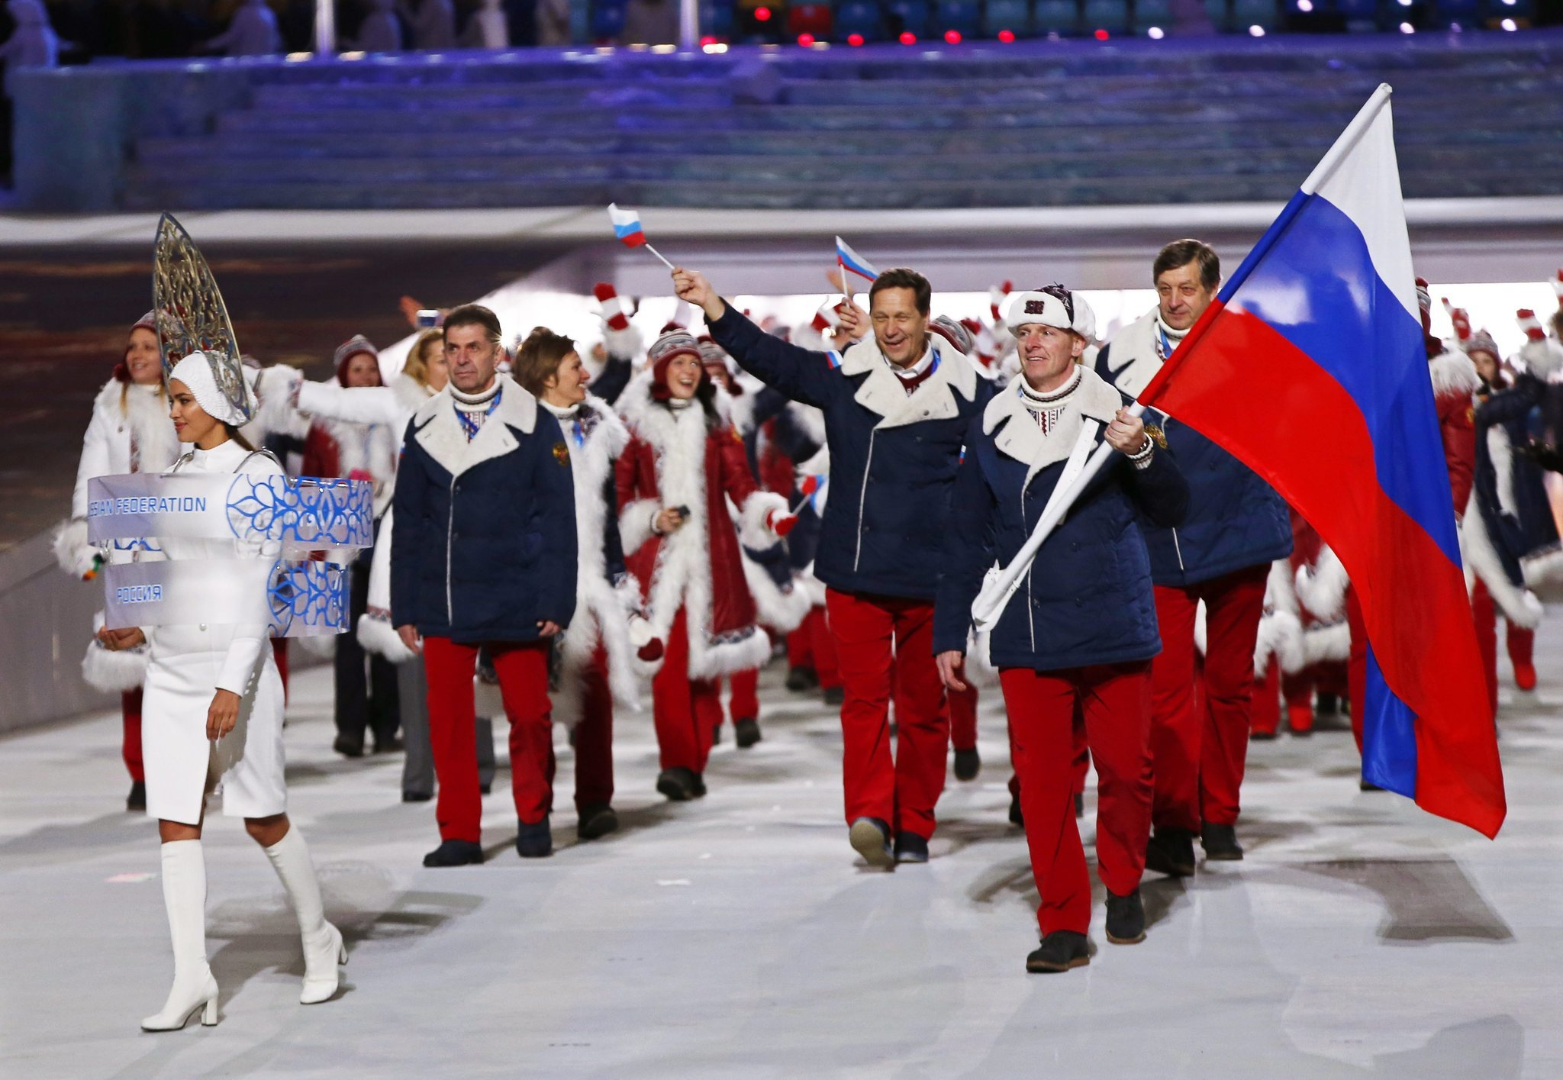
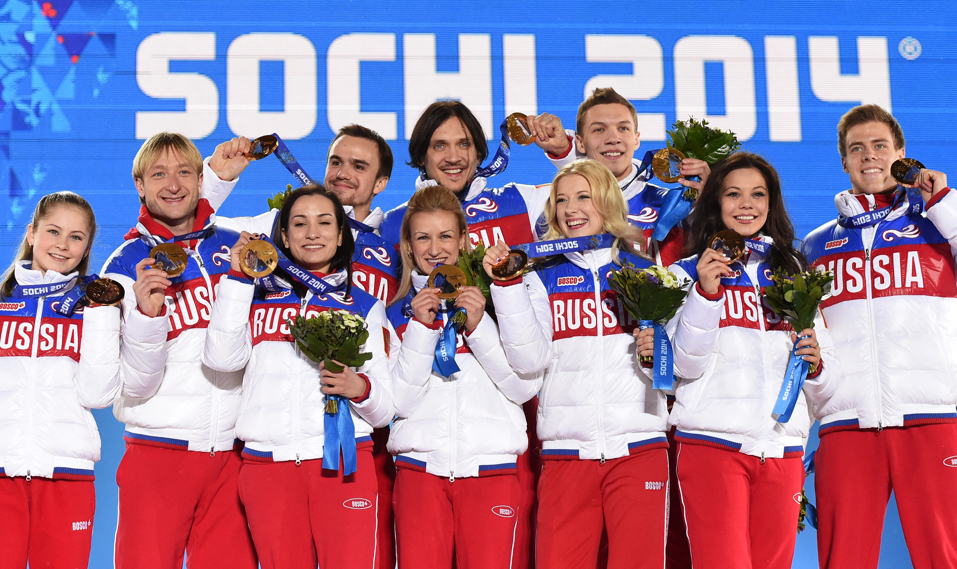
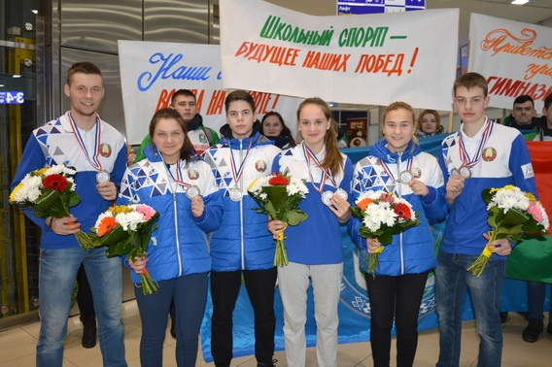
Теоретический конкурс направлен на интеллектуальное развитие обучающихся и их патриотическое воспитание, посвящён темам:
история зарождения и современное становление Олимпийских игр, их символика и атрибутика;
развития спорта и олимпийского движения в нашей стране;
достижения советских и российских спортсменов на Олимпийских играх и международной арене;
влияние занятий физической культурой и спортом на организм обучающихся;
антидопинговой профилактики.

Slide 6
Теоретический конкурс - предусматривает проведение различных мероприятий для обучающихся с учетом их возрастной категории.
Теоретический конкурс
Мероприятия | Класс | Январь | Февраль | Март
Классные часы «Легендарные спортсмены» | 1-11 |  | х
Викторина «Шаги в спортивную страну» | 1-4 | х
Различные сказочные и мифологические постановки | 1-4 |  | х
Беседы на спортивную тематику | 1-4 | х
 | 5-8 |  | х
Доклады, выступления на спортивную тематику | 5-7 |  |  | х
Викторина «Знатоки спорта» | 5-8 |  |  | х
Интеллектуальный марафон | 6-7 | х
 | 8-9 |  | х
 | 10-11 |  | х
Конкурсные исследовательские работы обучающихся | 8-11 |  | х
Брейн-ринг «Спортивная Россия» | 9-11 | х
При подготовке и разработке теоретических заданий необходимо использовать межпредметные связи с историей, литературой, биологией, географией, ОБЖ, технологией, а также метапредметные связи.

Slide 7
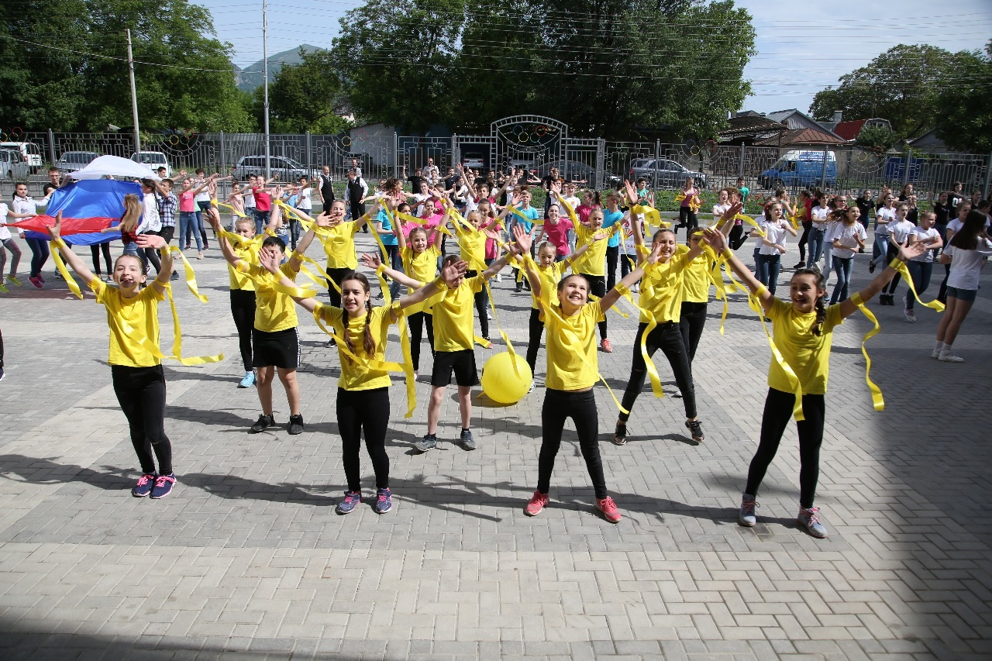
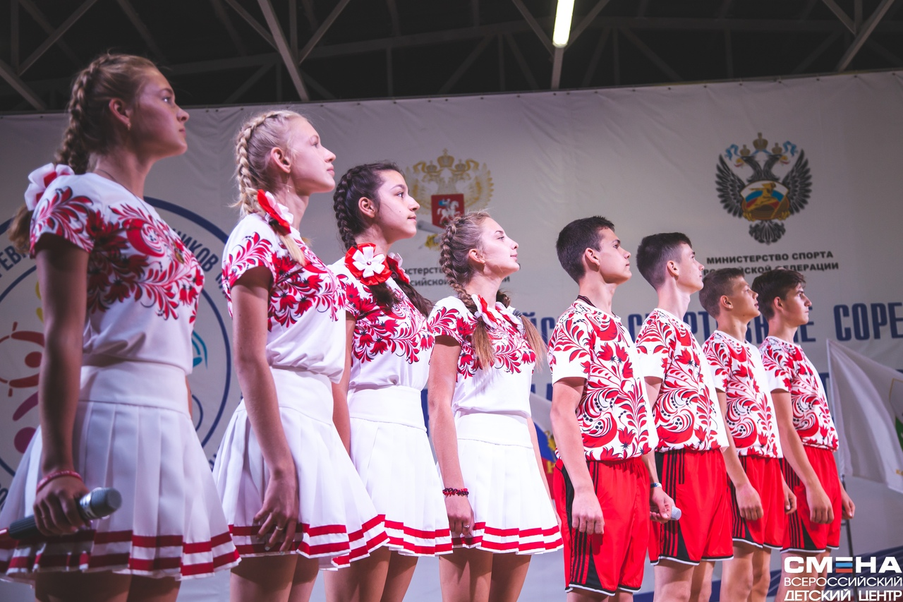
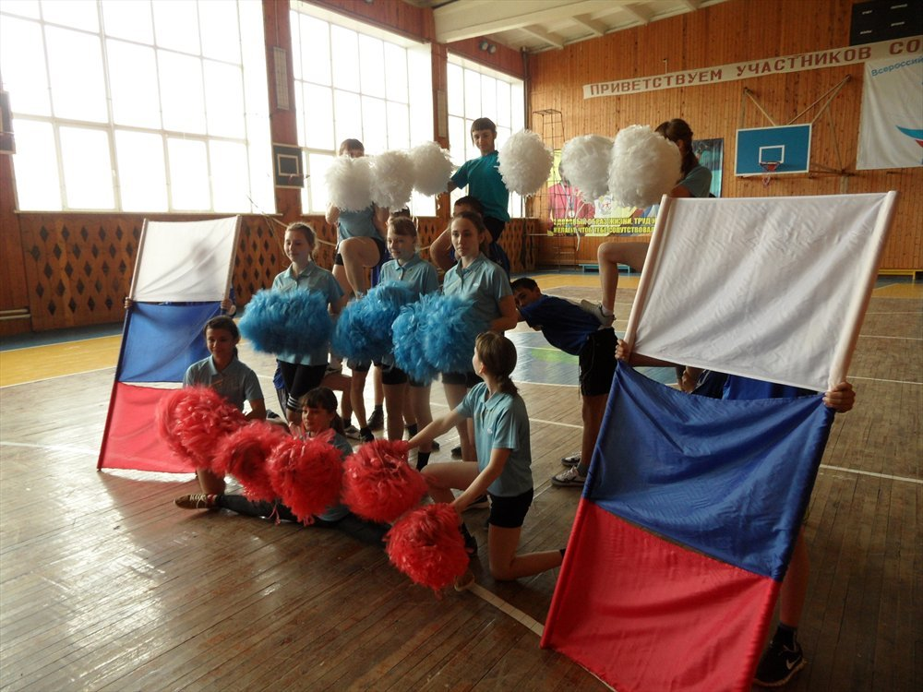
Творческий конкурс способствует гражданскому и патриотическому воспитанию обучающихся, знакомству с культурой и традициями народов России, субъектов Российской Федерации, городов и сел, образовательных организаций. Конкурс направлен на стимулирование творческой и исследовательской деятельности школьников, развитие их художественной культуры и культуры речи, навыков работы в коллективе, раскрытие творческих способностей обучающихся.

Slide 8
В рамках Творческого конкурса может быть предусмотрено проведение:
различных акций;
конкурсов (литературных, рисунков, фоторабот, спортивных видеороликов, видеофильмов и др.);
выставок творческих работ;
флэш-мобов;
фестивалей;
спортивных праздников, приуроченных к знаменательным датам, профессиональным праздникам и общественно значимым событиям;
конкурсов на лучшую организацию и постановку спортивно-массовой работы внутри класса, параллели классов, в общеобразовательной организации.
Творческий конкурс
Мероприятия | Класс | Январь | Февраль | Март
Конкурс рисунков «Со спортом дружить – здоровье хранить!» | 1-4 | х
Акция «Спорт глазами ребенка» | 1-8 |  | х
Литературный конкурс | 1-11 |  | х
Фотоконкурс «Я вместе со спортом» | 5-8 | х
Флеш-моб «Займись спортом. Будь первым» | 5-11 |  |  | х
Конкурс спортивных видеороликов, видеофильмов | 8-11 |  |  | х

Slide 9
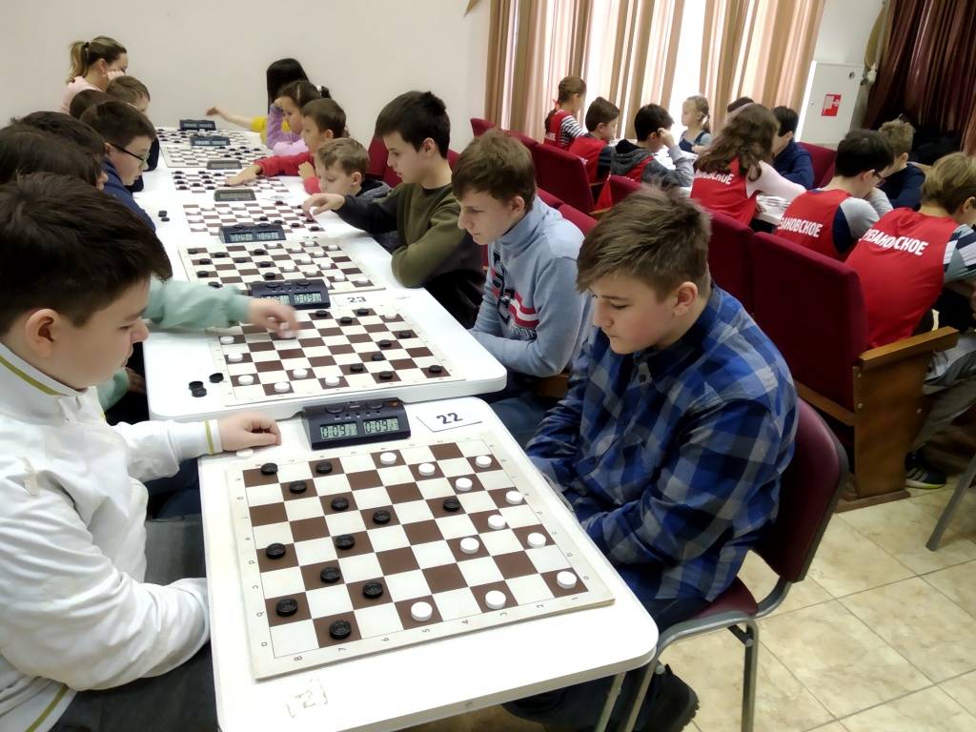
Спортивная деятельность предусматривает проведение физкультурно-оздоровительных и спортивно-массовых мероприятий, которые могут быть организованы в различных формах:
«Весёлые старты»;
«Народные игры и забавы»;
турниры по интеллектуальным видам спорта (го, шашки, шахматы, компьютерный спорт);
фестивали спорта, Дни здоровья и спорта, «День прыгуна», «День бегуна», «День пловца», «День олимпийца»;
соревнования и матчевые встречи по различным видам спорта, включая олимпийские и национальные виды спорта;
турниры по воркауту (англ. Workout) между классами, командами параллелей(ли) классов, командами обучающихся и родителей (законных представителей).

Slide 10
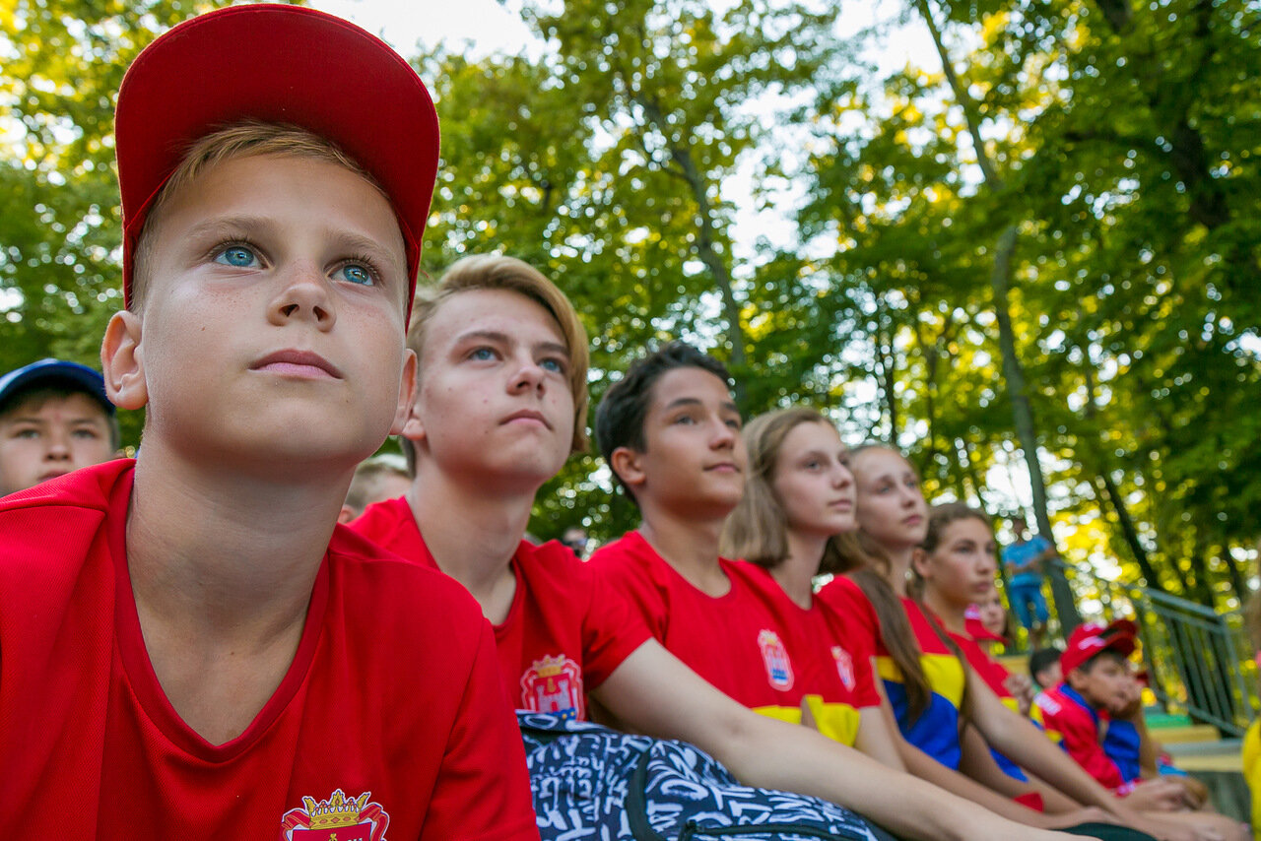
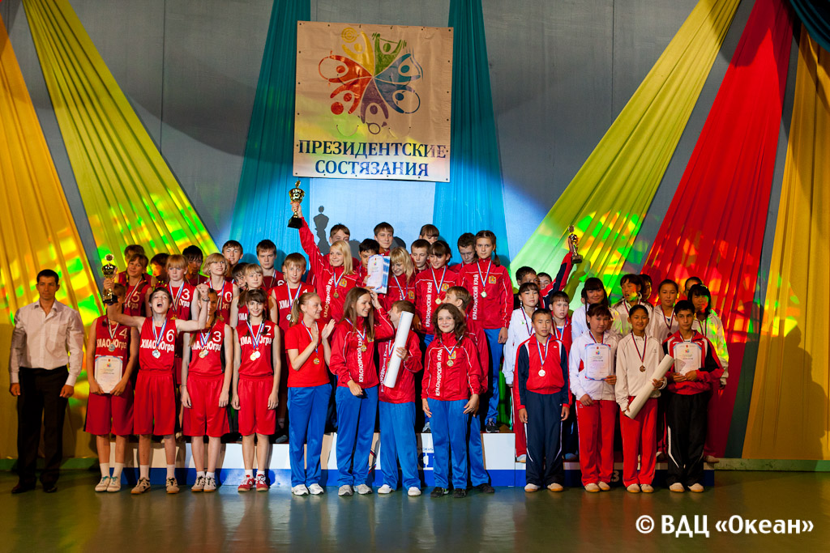
По итогам всероссийского этапа
Всероссийских спортивных соревнований школьников «Президентские состязания»
победители и призеры вносятся в Государственный информационный ресурс фонда о детях, проявивших выдающиеся способности, «ТАЛАНТ И УСПЕХ»
в 2020 г. в ГИР внесено 72 человека.
(всего с 2016 г в ГИР внесены сведения о 288 обучающихся победителях и призерах Президентских состязаний)

Slide 11
СПАСИБО ЗА ВНИМАНИЕ!
Сайт: фцомофв.рф
Тел.:8 (495) 360-72-46, 8 (495) 360-84-56
Эл. почта: fcomofv@mail.ru

